Slide 1
Het geheim van de GGZ
Extramurale cliënten en hun privacy
Prof dr Bert van Hemert
Afdeling Psychiatrie
Leiden

Slide 2
Joost Bernsen’s onvermoed talent

Slide 3
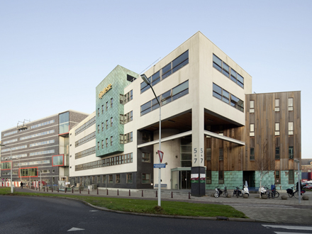
Het geheim van de GGZ

Slide 4
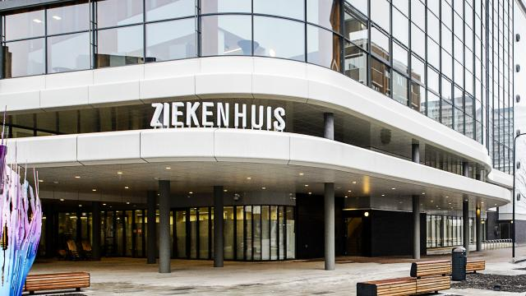
Het geheim van de GGZ 1 - Diversiteit
DSM-5 Cluster
1
2
3
4
5
Neurocognitief
Neurodevelopmental
Psychotisch
Emoties
Externaliserend

Slide 5
Zorg
Mantel
GGZ
Politie & justitie
Client
Huis-arts
Wonen
Werk

Slide 6
Het geheim van de GGZ 1 - Diversiteit
DSM-5 Cluster
1
2
3
4
5
Neurocognitief
Neurodevelopmental
Psychotisch
Emoties
Externaliserend

Slide 7
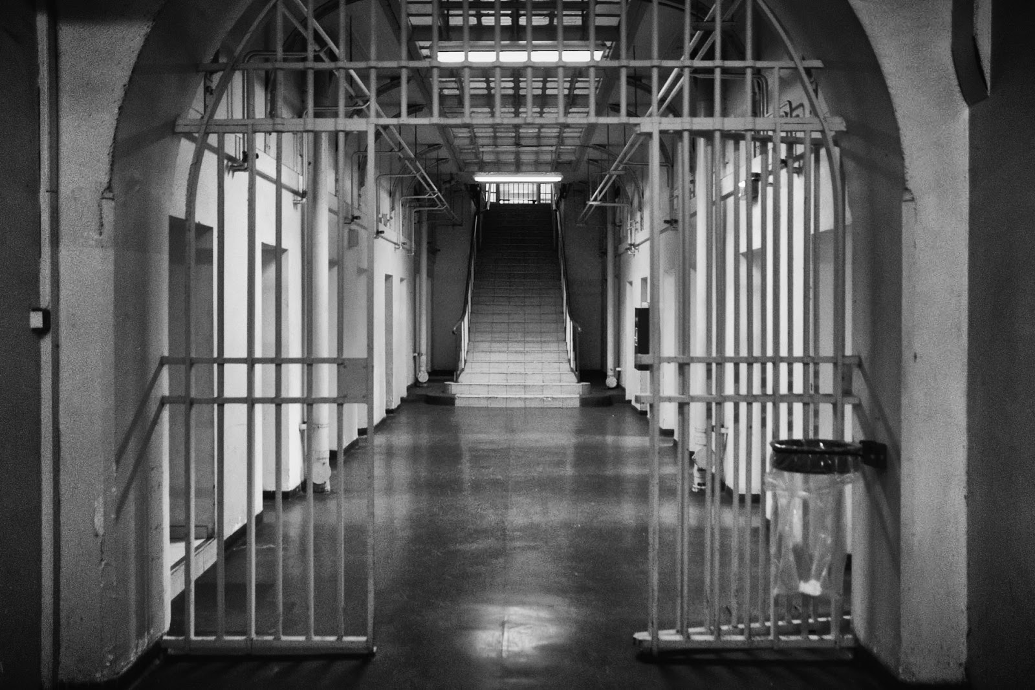
Het geheim van de GGZ 1 - Diversiteit
Externaliserend
Middelenmisbruik
Verslaving
Persoonlijkheidsstoornis
Verstandelijke beperking
NAH

Slide 8
Overlast
Mantel
GGZ
Politie & justitie
Client
Huis-arts
Wonen
Werk

Slide 9
Overlast
Mantel
GGZ
Politie & justitie
Client
Huis-arts
Wonen
Werk

Slide 10
Het geheim van de GGZ 2 – Dwang en drang
Autonomie Dwang
Vrijwilligheid
Samenwerken
Vertrouwen
Bestwil
BOPZ
Dwang
Onvrijheid
Bestwil
Vrijwilligheid
Samenwerken
Vertrouwen
Bestwil

Slide 11
Het geheim van de GGZ 2 – Dwang en drang
Autonomie Dwang
Vrijwilligheid
Samenwerken
Vertrouwen
Bestwil
BOPZ
Dwang
Onvrijheid
Bestwil
Vrijwilligheid
Samenwerken
Vertrouwen
Bestwil

Slide 12
Zorg
Mantel
GGZ
Politie & justitie
Client
Huis-arts
Wonen
Werk

Slide 13
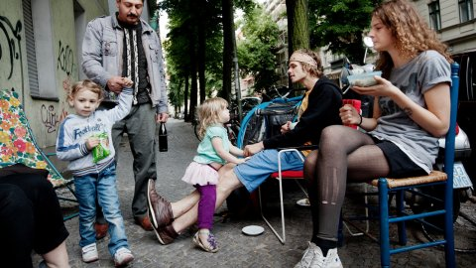
Het geheim van de GGZ 3
Behandeling helpt niet altijd

Slide 14
Zorg en overlast
Mantel
GGZ
Politie & justitie
Client
Huis-arts
Wonen
Werk

Slide 15
Zorg en overlast – Gegevensuitwisseling !?
Mantel
GGZ
Politie & justitie
Client
Huis-arts
Wonen
Werk

Slide 16
Wet- en regelgeving
EER
Etiquette
Ethiek
Recht

Slide 17
Joost Bernsen’s onvermoed talent

Slide 18
OGGZ
Alle activiteiten op het gebied van de geestelijke volksgezondheid die niet worden uitgevoerd op geleide van een individuele hulpvraag
Collectieve preventie
3. Bereiken van kwetsbare groepen
2. Meldpunt
4. Bevorderen van samenwerking
Coördinerende regie: gemeente
Uitvoering: samenwerkende instellingen

Slide 19
Zorg en overlast – Gegevensuitwisseling !?
Politie & justitie
GGZ
Handhaven
Gezondheidszorg
Hulpverlening

Slide 20
Zorg en overlast – Samenwerking in een netwerk
Mantel
GGZ
Politie & justitie
Client
Huis-arts
Wonen
Werk

Slide 21
Zorg en overlast – Samenwerking in een netwerk
Mantel
GGZ
Politie & justitie
Client
Huis-arts
Wonen
Werk

Slide 22
Monitoring
Algemene bevolking
Politie
Corporaties
Lokaal
zorgnetwerk
signaleren
Meld- en coördinatiepunt
Inventarisatie en toeleiding
Toeleiden
Persoonsgerichte
aanpak
Geïndiceerde zorg

Slide 23
It takes two to tango

Slide 24
GGD
Uw partner in zorg en veiligheid

